Slide 1

Content Provider概述
本讲大纲：
1、数据模型
2、URI的用法
支持网站：www.mrbccd.com

Slide 2
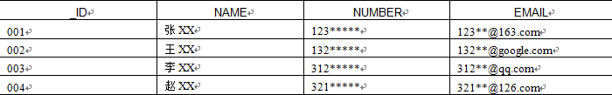
数据模型
Content Provider使用基于数据库模型的简单表格来提供其中的数据，这里每行代表一条记录，每列代表特定类型和含义的数据。例如，联系人的信息可能以如下方式提供：

Slide 3
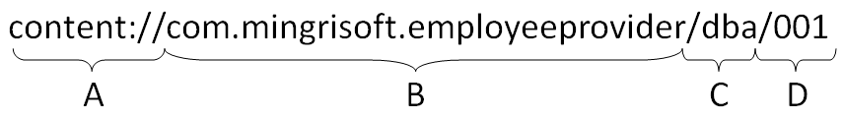
URI的用法
每个Content Provider提供公共的URI（使用Uri类包装）来唯一标识其数据集。管理多个数据集（多个表格）的Content Provider为每个都提供了单独的URI。所有为provider提供的URI都以“content://”作为前缀，“content://”模式表示数据由Content Provider来管理。

Slide 4
Thank you
还有什么疑问可以到www.mrbccd.com提出
也可以以发送邮件到 mingrisoft@mingrisoft.com

